Slide 1

战后国际货币金融体系的建立
深圳市建文外国语学校 郑周艳

Slide 2
合作探究1 新体系建立的背景
材料一 两次世界大战之间的20年中，国际货币体系分裂成几个相互竞争的货币集团……呈现出一种无政府状态。
各国期望建立政府主导的稳定的国际经济新秩序

Slide 3

历史影院

Slide 4
一、布雷顿森林体系建立的背景
1、经济大危机及二战的惨痛教训（必要）
2、世界经济格局发生变化
3、美国企图确立世界经济霸主地位（动力）

Slide 5
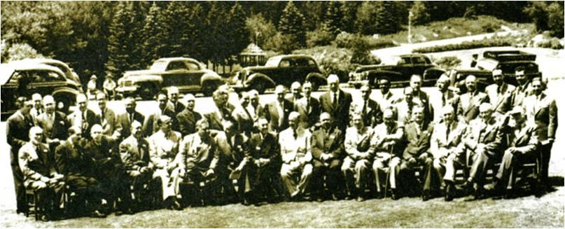
二、布雷顿森林体系的建立
（一）建立：1944年召开布雷顿森林会议签订《协定》
（二）构成：1945年建立国际货币基金组织（IMF）
和世界银行(WB)

Slide 6


1、IMF和WB的宗旨和任务
名称 | 国际货币基金组织 | 世界银行
宗旨
任务
稳定汇率和短期贷款
长期贷款和技术援助
稳定国际货币体系
全球性的发展援助

Slide 7
猜一猜他们可以向哪一机构寻求帮助
案例一： 1997年，韩国爆发金融危机，韩元贬值一半以上，韩国政府向 申请紧急贷款以稳定汇率。
IMF
货币贬值找基金（救急）
缺乏资金找世行（救贫）
WB
案例二：汶川地震恢复重建项目获得 贷款7.1亿美元，用于基础设施和卫生教育设施重建。

Slide 8
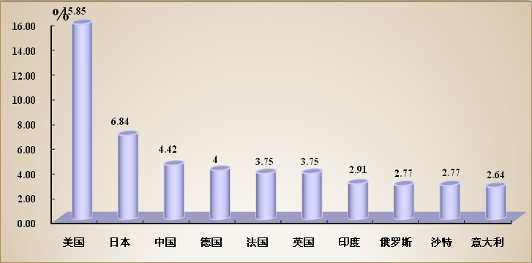
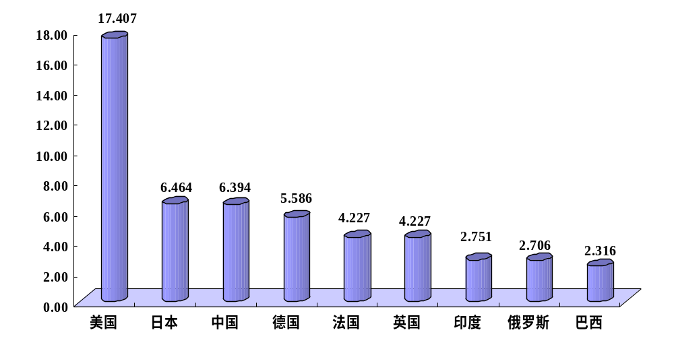
2、IMF和WB的组织原则
各国在世界银行的投票权
各国在国际货币基金组织的投票权
根据认缴资金的数额决定投票权的多少。

Slide 9
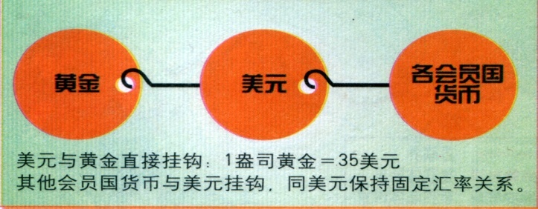
3、国际货币制度
布雷顿森林体系建立后实行怎样的国际货币制度？
世界货币
固定汇率制

Slide 10
（三）布雷顿森林体系的特点
特点：
（1）固定汇率制（以美元为中心）。
（2）认缴资金的数额决定投票权的多少。
实质：以美元为主导的国际货币金融体系

Slide 11
合作探究2 布雷顿森林体系的影响
材料一 这个体系造福美国的同时也造福世界。
——《环球时报》
促进世界经济发展
材料二 资本主义世界各国都用美元作为主要的国际支付手段.....
经济霸主
材料三：纽约也将金融活动的触角伸向世界的
各个角落
资本扩张

Slide 12
三、布雷顿森林体系的影响
1.在一定程度上稳定了世界金融货币秩序，促进了世界贸易，有利于世界经济的发展。
2、确立了美国在“二战”后相当一段时期内左右世界经济的霸主地位。
3、适应了美国对外资本扩张的需要。

Slide 13

四、布雷顿森林体系的解体
20世纪70年代初，布雷顿森林体系瓦解

Slide 14
课堂小结
布雷顿森林会议
国际货币基金组织
需要
制度
经济危机、二战教训
国际货币金融体系(以美元为中心)
世 界 银 行

Slide 15


